Slide 2
你的 NAS 買保險了嗎？
資料要備份 / NAS 要保固

Slide 3
QNAP 保固服務
標準保固
延長保固
進階保固
現場服務

Slide 4
QNAP 保固服務內容
標準保固
QNAP 隨產品售出後的保固服務
保固期間內正常使用情況下的維修、零件更換均免費 (消耗品與配件除外)
延長保固
產品購買 60 天內可以加購此服務以延長標準保固時間
保固服務內容與標準保固相同
進階保固
保固期間若硬體發生故障，QNAP 將於 48 小時內寄送同款機型更換
產品購買後 60 天內可以加購此服務
現場服務
QNAP 原廠或授權廠商現場偍供硬體問題處理與更換服務

Slide 5
QNAP 保固服務比一比
保固種類 | 適用機型 | 適用地區 | 維修/服務時間 | 運費 | 提供替換機 | 到府服務
標準保固 | 全部機型 | 全球 | 10個工作天 | 單向寄送費用 | 無 | 無
延長保固 | 全部機型 | 全球 (不含印度) | 10個工作天 | 單向寄送費用 | 無 | 無
進階保固 | 部分機型 (依地區) | 部分國家 | 48小時內 | 免費 | 有 | 無
現場服務 | 部分機型 (依地區) | 部分國家 | 當日或隔日抵達現場 5 x 8 或 7 x 24 | -- | -- | 有

Slide 6
全新延長保固服務與網站上線了
https://www.qnap.com/service/product-warranty/
NAS全產品最高五年保固
簡化程序，即時生效
NAS產品線上註冊與保固查詢
適用保固授權查詢
購買與啟用延長保固

Slide 7
品質好才敢保 五年保不煩惱
全NAS產品線都可延長高達五年保固
選購後
總保固期間
NAS 機型
標準保固
可選購
3年保固
授權
5年
桌上型 NAS
2年
2年保固
授權
5年
機架型 NAS
3年
部分桌上型NAS標準保固為3年，可以選購2年延長保固
部分企業級NAS標準保固已經為五年

Slide 8
有保沒保差很多
範例試算：
日本客戶的TS-EC880U-RP在過保固後第一年與第二年送修NAS，費用比較如下:
故障原因：1. 第一年為主板故障 2. 第二年為電源故障
 | 檢修費用 (USD) | 零件費用 (USD) | 運費 (USD) | 需要負擔總費用 (USD)
沒有保固 | ~$200 兩次檢修費用 $100 x 2 | $1,399 主板：$1000 電源：$399 | $400 單次單向運費$100 需負擔兩次維修的雙向運費 | $1,999
有購買 延長保固 | 免費 | 免費 | $200 QNAP負擔送回運費 | $200

Slide 9
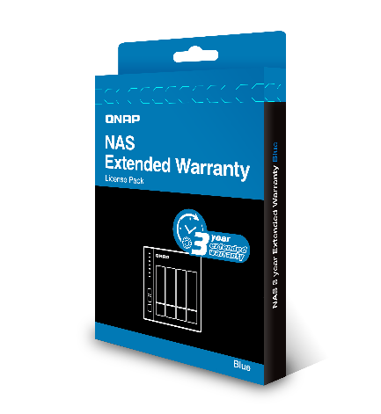
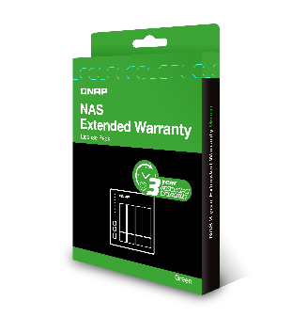
延長保固購買方式
實體授權卡
線上購買
經銷商、代理商、電商
QNAP 產品註冊與延長保固服務網線上購買
※ 部分地區的保固服務將由當地分公司、授權經銷商提供
實體授權卡將於12月底開始供貨

Slide 10
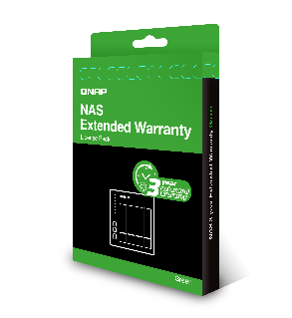
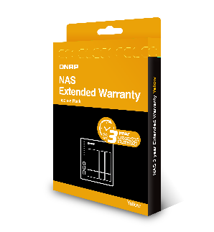
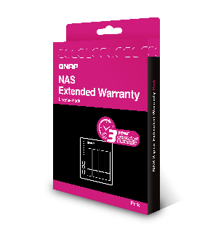
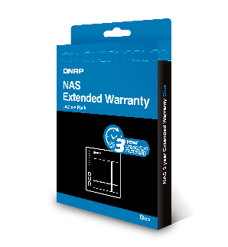
三年延長保固授權
提供標準保固兩年產品的延長至五年的延長保固授權
不同顏色代表不同的授權價格
每個NAS對應到一個顏色的授權價格
綠標三年延長保固
黃標三年延長保固
粉標三年延長保固
藍標三年延長保固
訂購料號
LIC-NAS-EXTW-GREEN-3Y
訂購料號
LIC-NAS-EXTW-YELLOW-3Y
訂購料號
LIC-NAS-EXTW-PINK-3Y
訂購料號
LIC-NAS-EXTW-BLUE-3Y

Slide 11
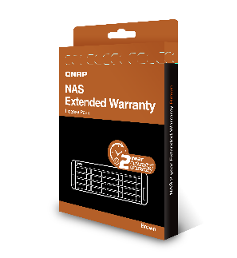
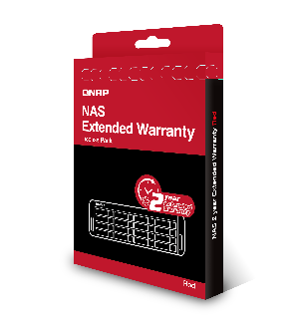
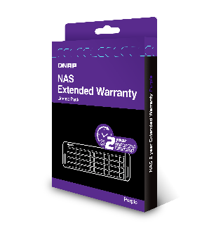
兩年延長保固授權
提供標準保固三年產品的延長至五年的延長保固授權
不同顏色代表不同的授權價格
每個NAS對應到一個顏色的授權價格
橘標兩年延長保固
棕標兩年延長保固
紅標兩年延長保固
紫標兩年延長保固
訂購料號
LIC-NAS-EXTW-ORANGE-2Y
訂購料號
LIC-NAS-EXTW-BROWN-2Y
訂購料號
LIC-NAS-EXTW-RED-2Y
訂購料號
LIC-NAS-EXTW-PURPLE-2Y

Slide 12
台灣用戶專屬紅利
2019年3月底前註冊
送你兩個月延長保固
時間有限，手腳要快​

Slide 13
手把手 來註冊
QID登入
Email資訊確認
註冊產品
完成
購買憑證、收據等重要資訊都會以電子郵件通知。

Slide 14
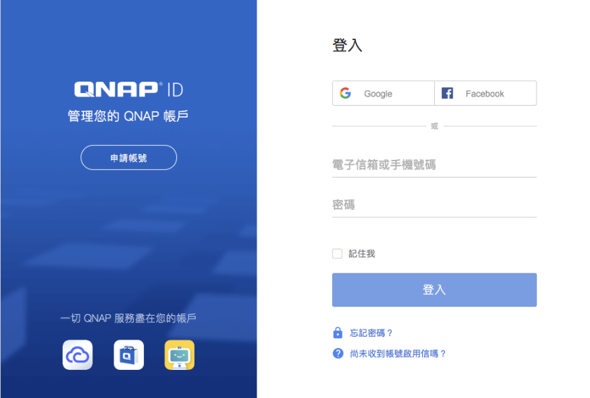
使用QID登入產品註冊與保固服務網
2
既有帳號登入
1
申請一個新帳號
3
QID登入
可以使用myQNAPcloud的QID直接登入

Slide 15
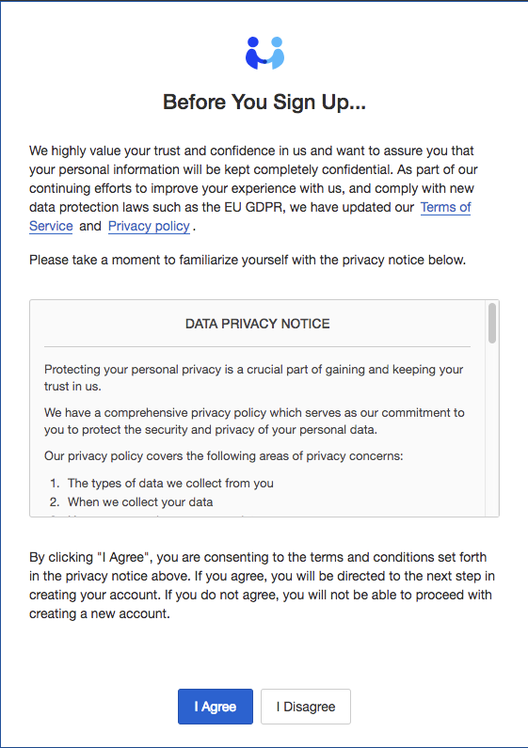
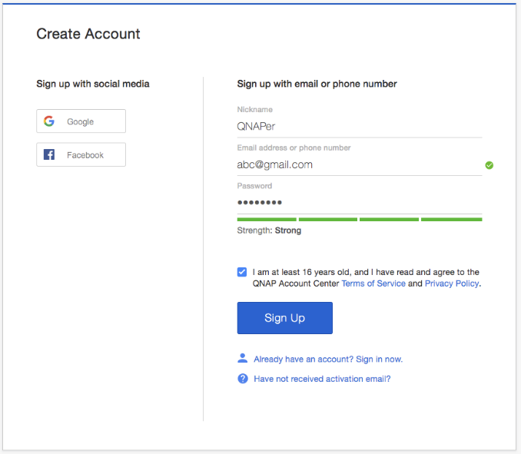
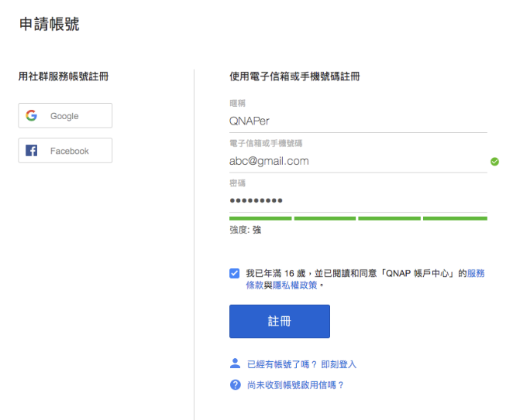
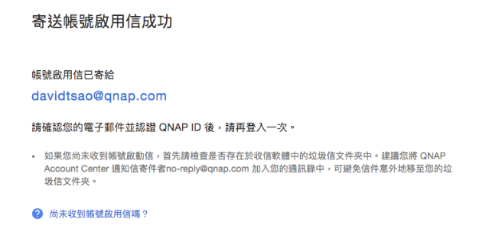
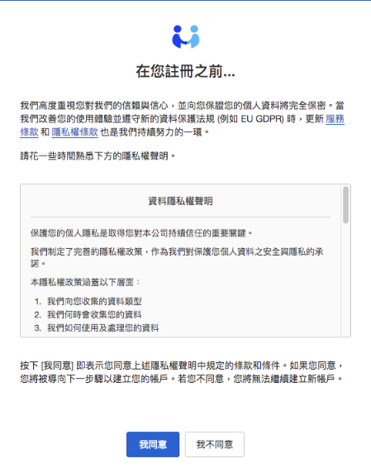
申請QID帳號

Slide 16
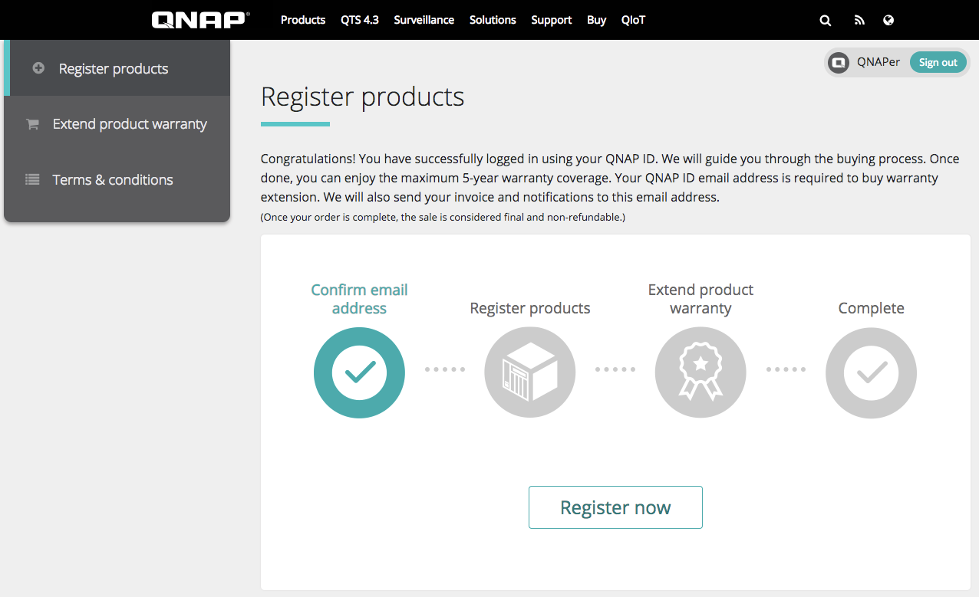
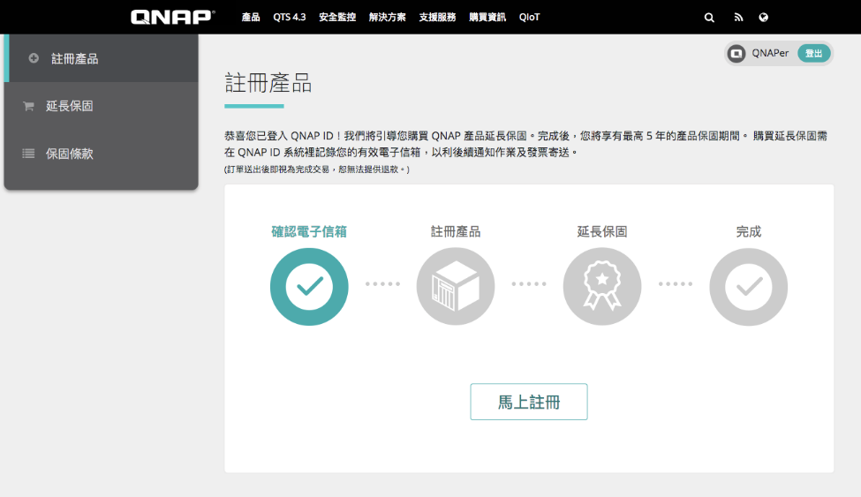
登入後頁面
註冊您的QNAP產品
線上購買或啟用已註冊產品的延長保固服務
QNAP延長保固條款

Slide 17
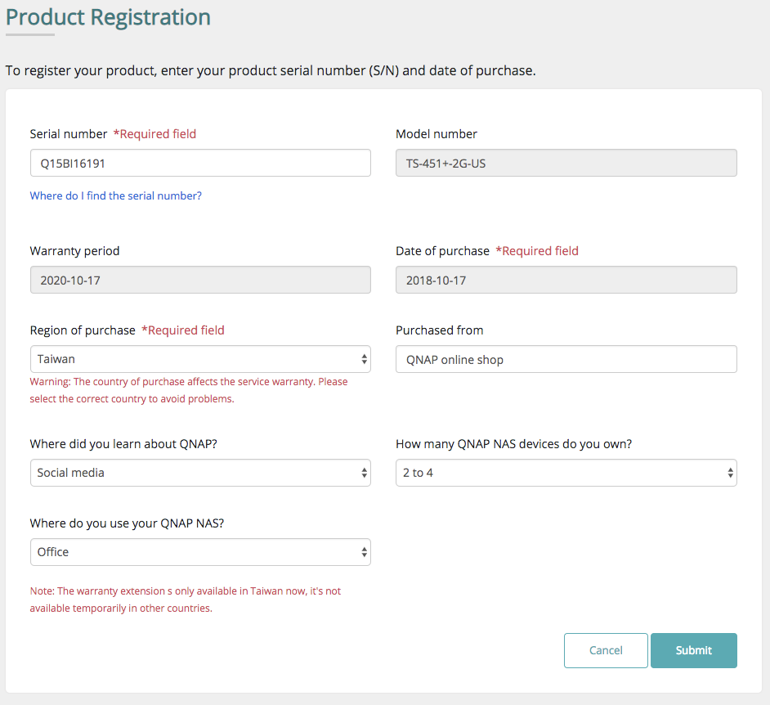
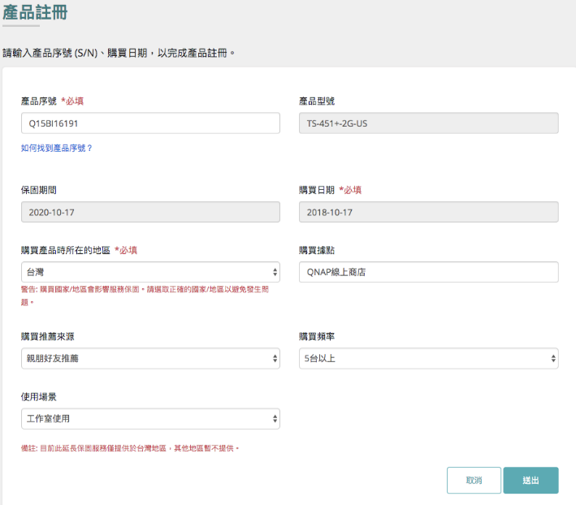
註冊產品
輸入產品序號
輸入正確的購買日期
輸入購買地
購買地的正確與否會影響您的保固服務，請務必確認資訊正確。
！
購買日期會影響您的保固期限。若產品距離出廠日期過久，系統會需要您上傳購買憑證。
！

Slide 18
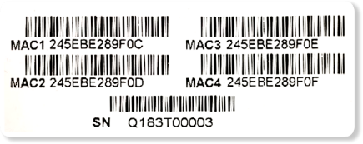
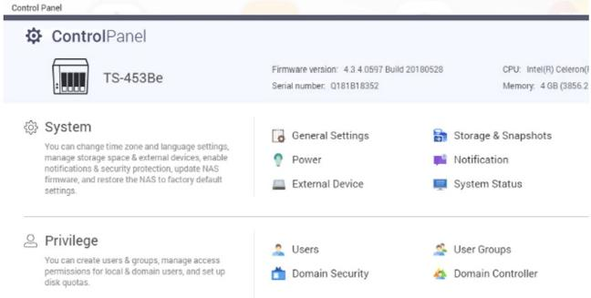
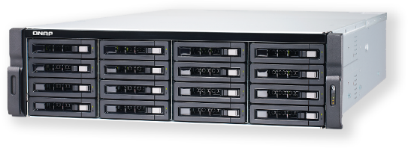
序號哪裡找？
1. 機身貼紙上SN後面的 10位英數字
2. 在QTS的控制台管理介面可以找到序號
Serial number, Q181B18352

Slide 19
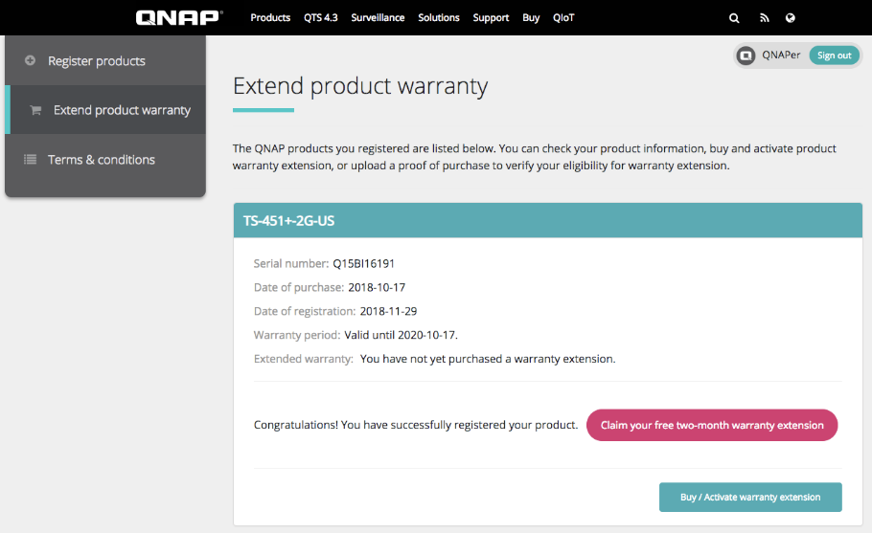
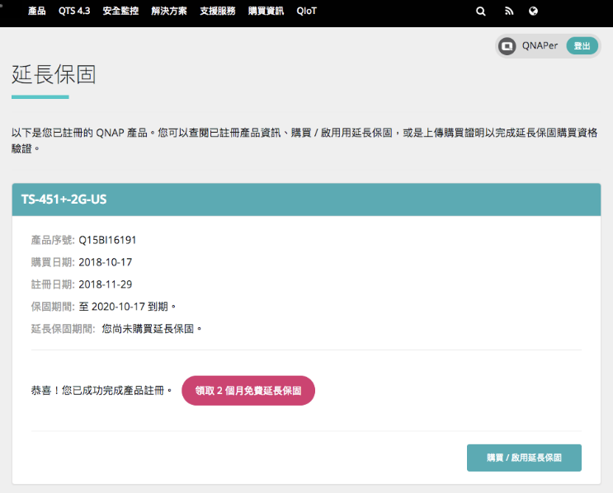
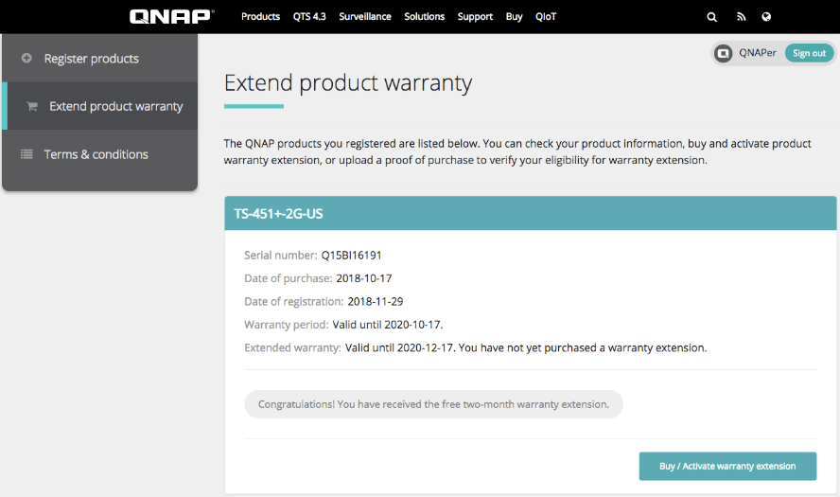
註冊完成
註冊的產品型號
產品序號
購買日期
產品保固期間
延長保固期間
延長保固後的時間
尚未購買延長保固
超出可購買延長保固的時間(上傳購買證明)
領取兩個月免費保固
(台灣限時限定)

Slide 20
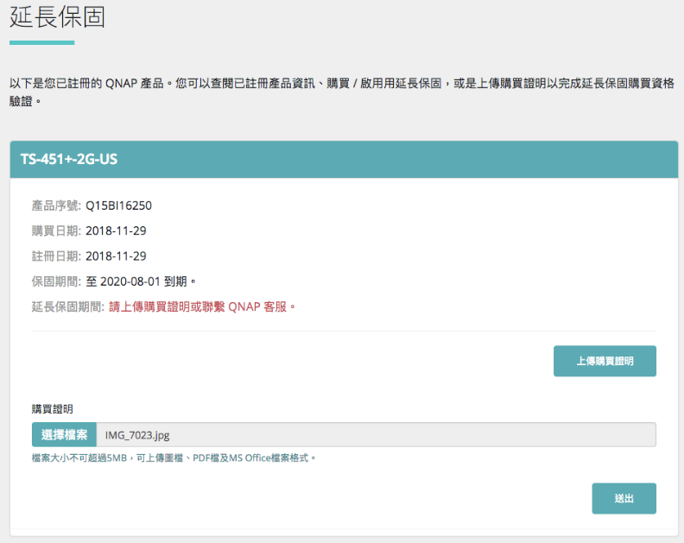
上傳購買證明
上傳的購買證明在審核後會以email通知審核結果
審核時間約5-7個工作天
1
審核通過會立即更新保固期間
2
3

Slide 21
線上購買 與啟用延長保固

Slide 22
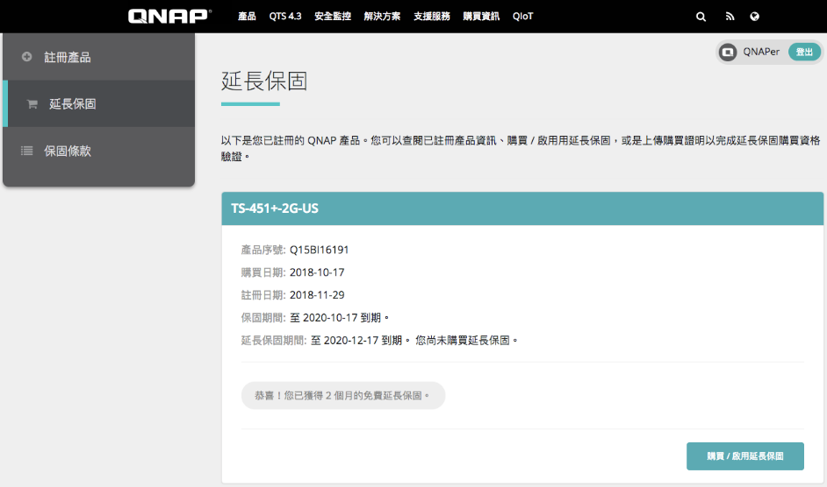
線上購買延長保固

Slide 23
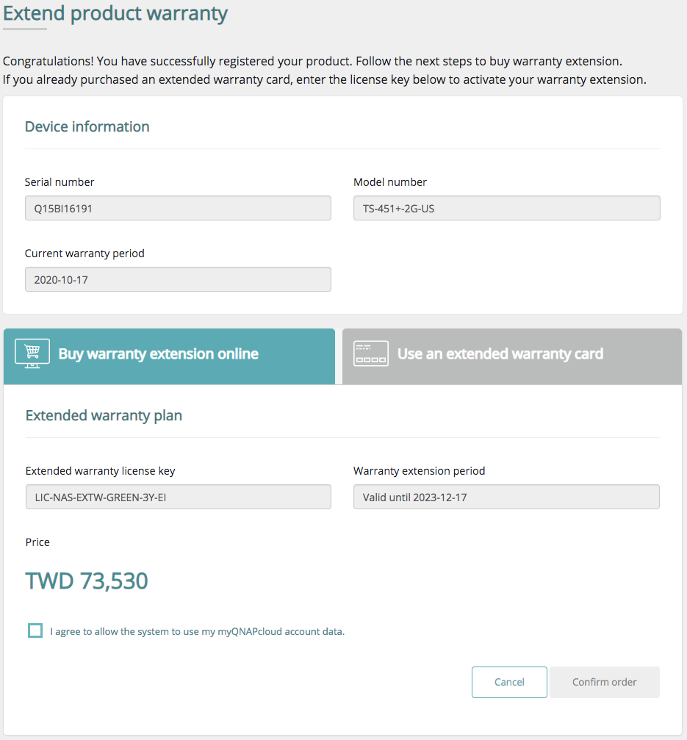
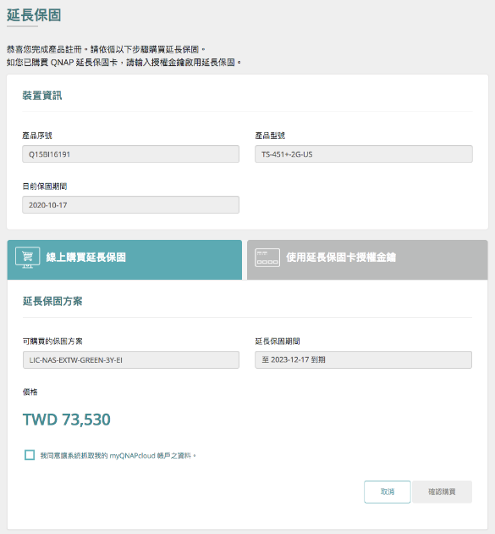
線上購買延長保固
線上購買
1
購買後保固的期間
延長保固費用
2
確認購買

Slide 24
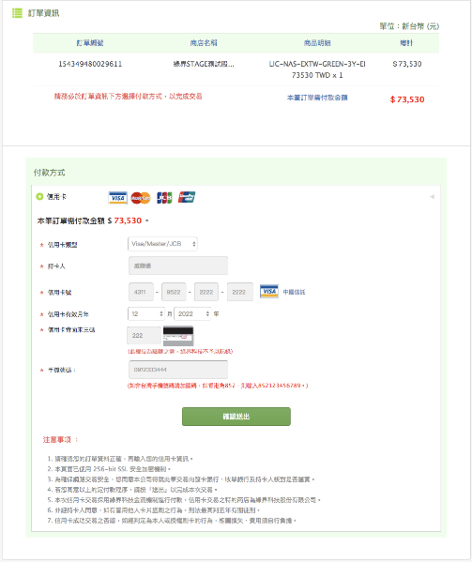
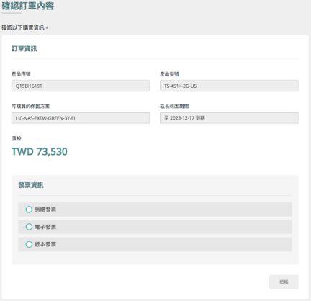
確認訂單內容與付款

Slide 25
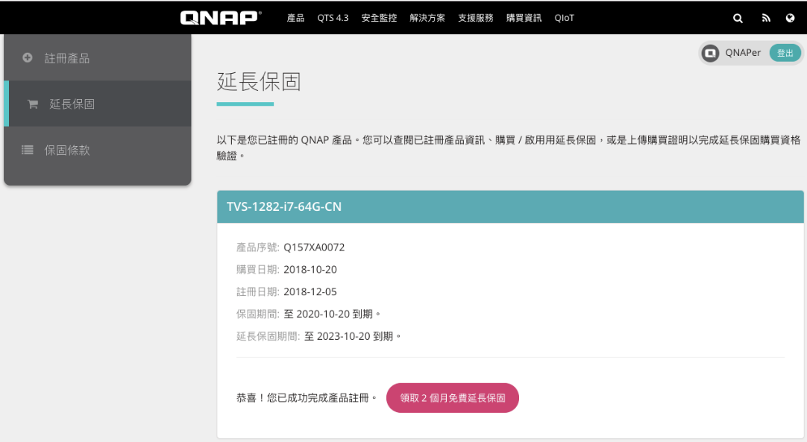
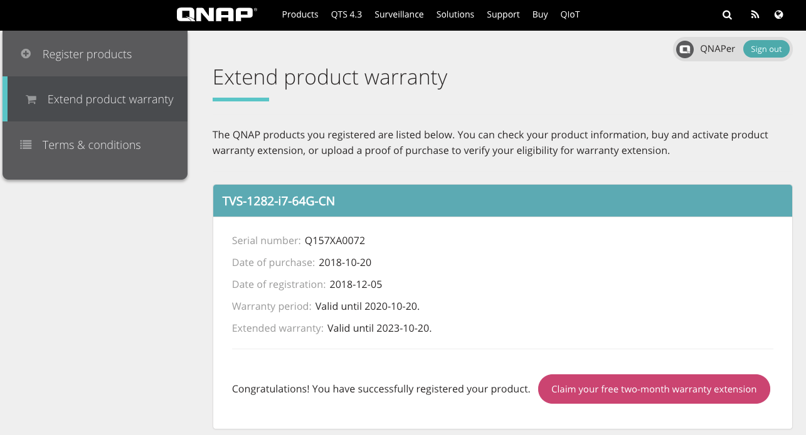
付款完成 立即生效
付款完成後保固期限立即延長
Notes:
換圖

Slide 26
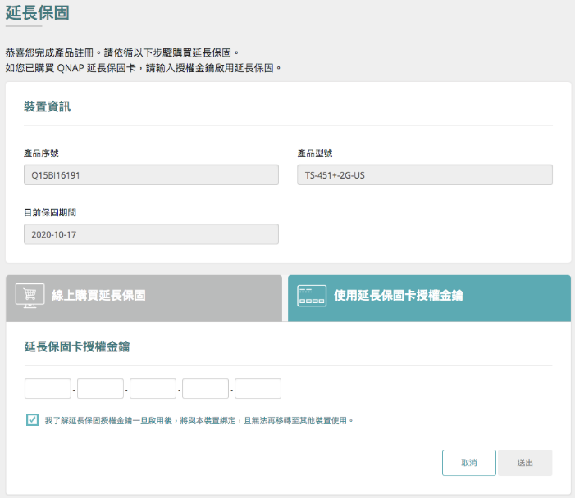
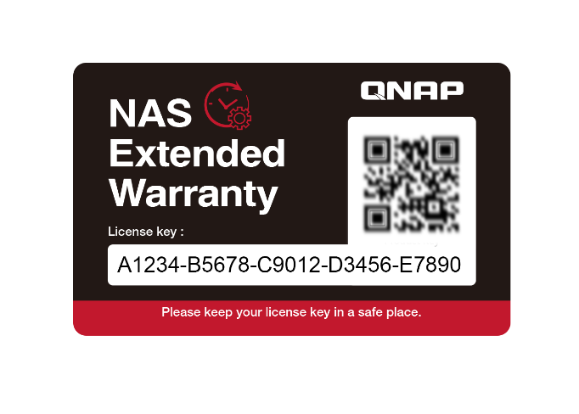
線上啟用保固卡授權金鑰
授權金鑰在保固卡背面的25位英數字
1
2

Slide 27
啟用完成 立即生效
付款完成後保固期限立即延長
Notes:
換圖

Slide 28
Live Demo

Slide 29
五年延長保固FAQ

Slide 30
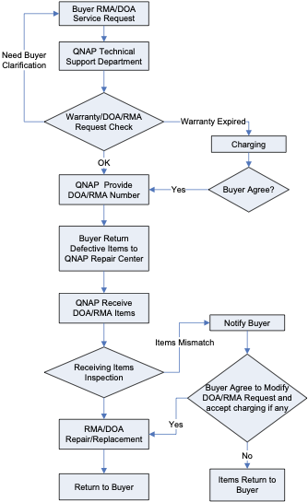
保固服務流程
客戶提出
維修需求
QNAP 收到
維修產品
QNAP
客服部門
維修品項檢測
釐清
保固狀態
如需報價
通知客戶檢測結果與報價
檢查保固狀態
過保固
需要收費
客戶同意檢測結果與報價？
維修產品
同意
客戶同意？
QNAP提供
RMA編號
同意
客戶寄送產品至維修中心
不同意
產品寄還客戶

Slide 31
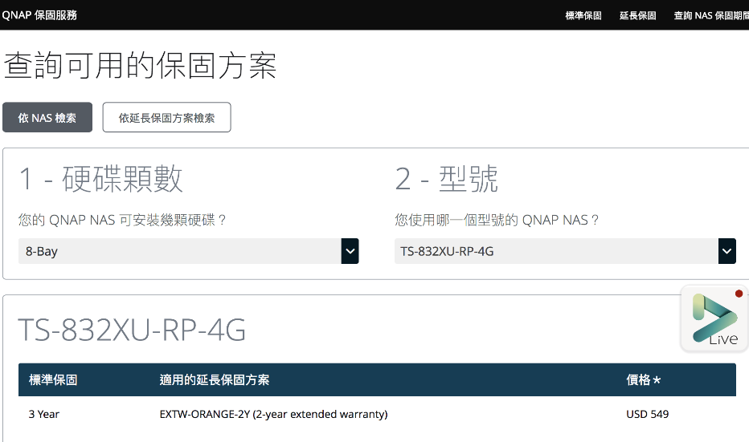
我的NAS要買哪種授權？
https://www.qnap.com/service/product-warranty/
1
選擇"依NAS檢索"
2
找到你的NAS
3
NAS標準保固時間、可選擇的延長保固方案與售價

Slide 32
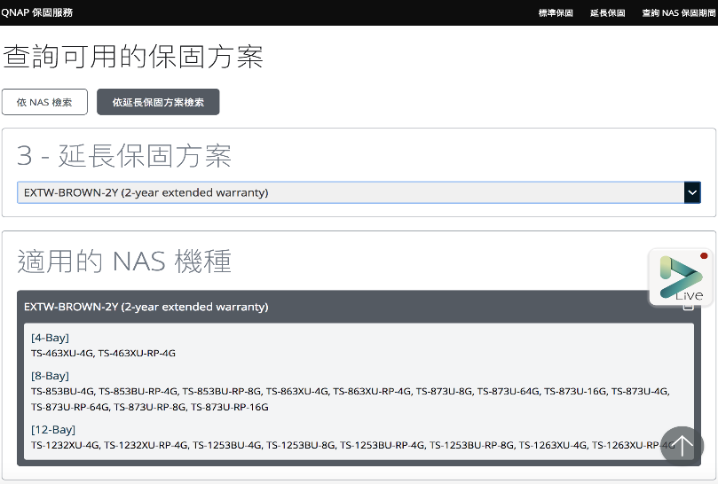
這個授權適用哪些NAS型號？
https://www.qnap.com/service/product-warranty/
1
選擇"依延長保固方案檢索"
2
適用的NAS機種

Slide 33
購買資格
NAS產品購買後60天內, 購買延長保固並在線上註冊
購買憑證作為依據
購買NAS
60天內
購買延長保固
並在線上註冊

Slide 34
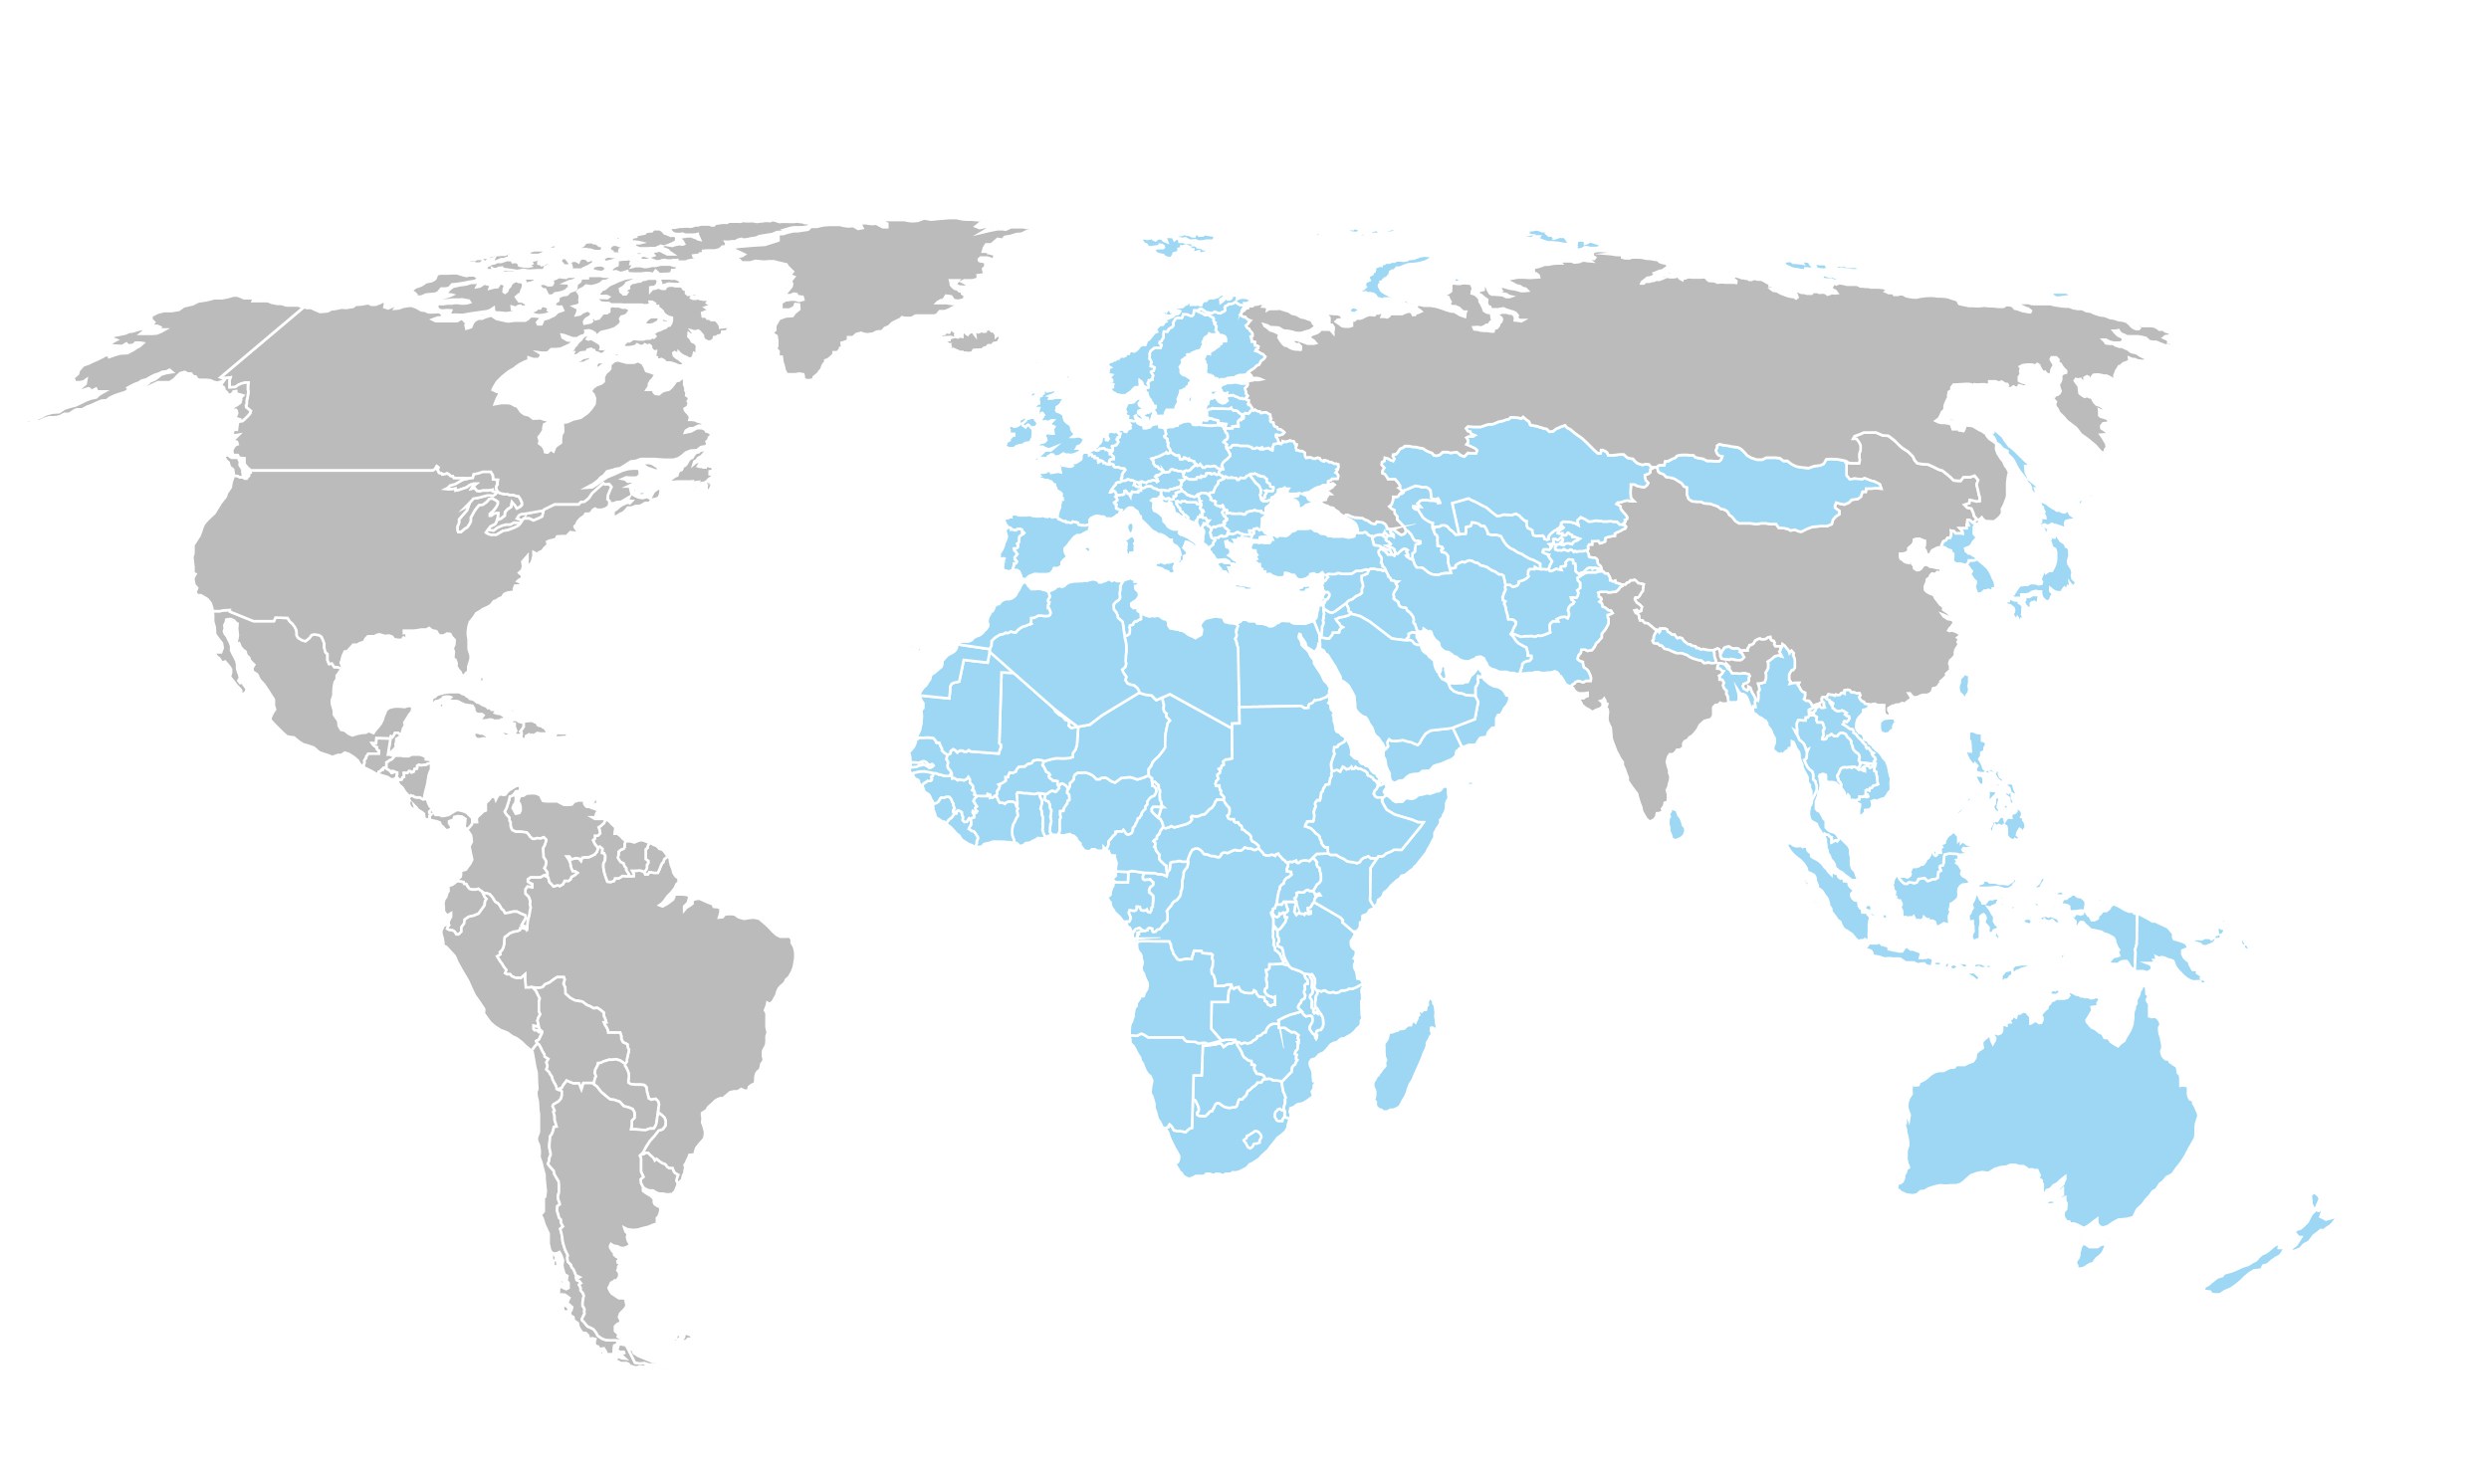
延長保固服務支援地區
美洲 (美國、加拿大、中南美洲)、中國、俄羅斯，由當地分公司或經銷商提供長保固服務 (無法透過網站申請)。
印度暫不提供延長保固服務。
其餘國家均可以透過
延長保固服務網線上延長保固。

Slide 35
如果保固期內產品停產了怎麼辦？
QNAP維修中心在零件可供應的情況下仍會提供維修服務。
如果零件無法供應，將會以同級產品或是優規產品提供維護服務。

Slide 36
新舊制度緩衝期
2018年12月至2019年1月為緩衝期，客戶可選擇舊制或新制
2019-02-01 正式啟用新制，舊制就不再販售
2019-02-01 舊制的保固依然有效，可以線上查詢到期日
2019-02-01舊制的保固依然有效, 可以線上查詢到期日
保固及延長保固新舊制並存
保固及延長保固新制
2018/12-2019/01
2019/02/01
新制正式啟用!

Slide 37
全球維修據點
荷蘭
德國
台灣

Slide 38
©2018著作權為威聯通科技股份有限公司所有。威聯通科技並保留所有權利。威聯通科技股份有限公司所使用或註冊之商標或標章。檔案中所提及之產品及公司名稱可能為其他公司所有之商標。

